Slide 1


简单
VISION PLAN
专注
手机外壳外观检测视觉方案（2D）
共创
共赢

Slide 2

01
项目描述
02
项目验证
目录
03
配置清单
04
逻辑流程
CONTENTS
05
评估结果&注意事项
06
售后服务

Slide 3

01
项目描述
●产品名称：手机外壳
●检测内容：表面划伤
●产品材质：塑料
●产品颜色：白色
●产品大小(mm × mm)：180.0 * 120.0
●最大工作距离(mm)：不限制
●最小工作距离(mm)：不限制
●来料方式：固定
●最小缺陷分辨要求(mm)：0.8
●检测节拍(pcs/min)：60
●检测时产品运动速度(m/s)：0
●工作距离(mm)：466
方案布局图

Slide 4

02
项目验证
参数名称 | 参数值
面阵相机型号 | A5031M/CU815
面阵相机类型 | 面阵相机
相机接口类型 | USB3.0
相机像素 | 640 * 480
镜头型号 | MVL-HF0828M-6MPE
镜头品牌 | hikvision
镜头焦距 | 8mm
镜头接口 | C
A(工作距离) = 466mm, B(视野宽度) = 132mm, C(视野长度) = 198mm
视野图

Slide 5

02
项目验证
检测流程

Slide 6

03
配置清单
系
统
构
成

Slide 7

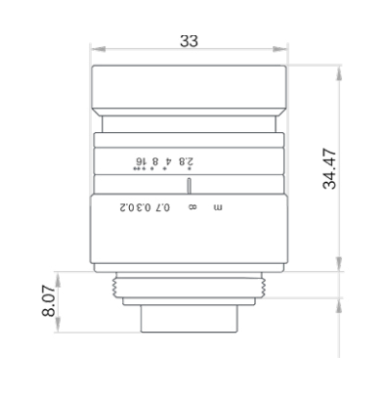
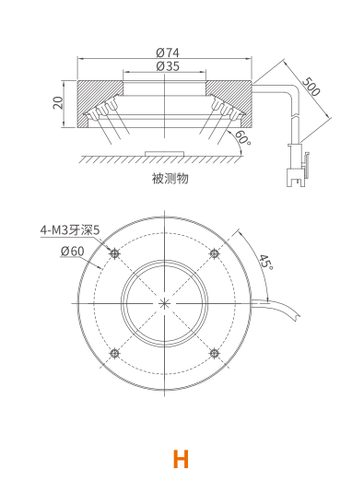
03
配置清单
相机尺寸图
镜头尺寸图
光源尺寸图

Slide 8
03
配置清单
序号 | 名称 | 型号 | 单位 | 数量 | 厂家
1 | 面阵相机 | A5031M/CU815 | 台 | 1 | DAHUA
2 | 镜头 | MVL-HF0828M-6MPE | 个 | 1 | HIKVISION
3 | 光源 | PFM-HX7460C035W/R/G/B | 个 | 1 | DAHUA

Slide 9
04
逻辑流程
逻辑流程
├── 图像采集
│ └── 使用高分辨率工业相机采集白色塑料外壳图像，确保缺陷区域清晰可见。调整光源避免反光干扰，设置自动曝光以适应不同环境光照。
├── 预处理
│ ├── 截取ROI：框选外壳主体区域，排除边缘非检测区域
│ ├── 图像校正：通过快速定位模块修正图像角度（若存在轻微偏转）
│ └── 掩膜处理：使用全局掩膜遮盖非检测区域（如产品标识、接口等）
├── 表面划伤检测
│ ├── 数据准备
│ │ ├── 导入包含正常/划伤样本的图像数据集
│ │ ├── 创建"划伤"缺陷类别
│ │ └── 使用多边形工具精细标注所有划伤区域
│ ├── 模型训练
│ │ ├── 设置输入尺寸为1024×768（保证0.8mm缺陷可识别）
│ │ ├── 启用数据增强（随机旋转±5°、亮度±15%）
│ │ └── 选择高速度模型类型平衡检测速度与精度
│ ├── 模型验证
│ │ ├── 设置验证集占比20%
│ │ ├── 调整缺陷判定阈值（置信度>0.75）
│ │ └── 迭代优化直至漏检率<0.5%
│ └── 模型导出
│ └── 配置最大目标数量为1（单件检测）

Slide 10
04
逻辑流程
└── 结果处理
└── 输出缺陷坐标与面积数据，标记NG/OK结果

Slide 11
05
评估结果&注意事项
05 评估结果 & 注意事项
现场环境
相机安装
物料一致性
风险点：风险点：现场光照不稳定可能影响图像采集质量。
解决方案：解决方案：建议使用恒流驱动的高亮度环形光源，并设置自动曝光补偿功能。
风险点：风险点：相机安装角度偏差可能导致图像畸变或视野不全。
解决方案：解决方案：安装时使用激光校准工具确保相机与产品表面垂直对齐。
风险点：风险点：不同批次白色塑料外壳反光特性差异可能影响检测稳定性。
解决方案：解决方案：在软件中加入自适应灰度补偿算法，提升不同材质下的检测鲁棒性。

Slide 12

06
售后服务
该设备上线后使用初期，我们会派专人进行全程跟踪；
处理解决可能发生的设备异常；
对现场人员进行培训指导；
设备调试完成后：售后服务一年；
若客户提出设备升级需求，我们会及时为您提供升级新方案。

Slide 13





机器视觉方案提供商
0535-2162897
www.ytzrtx.com
image@ytzrtx.com
山东省烟台市经济技术开发区泰山路86号内1号

